Slide 1



Slide 2





Slide 3


Slide 4
Chiếc đèn lồng
Bác đom đóm già ngồi nhìn bầy đom đóm nhỏ tuổi rước đèn lồng làm sáng rực của con đường. Trông chúng giống như những ngôi sao nhỏ lấp lánh.
Ôi chao, mình thực sự già rồi! Bác đom đóm thở dài.
(2) Chợt bác nghe thấy tiếng khóc từ dưới bãi cỏ. Bác bay tới và nhận ra đó là chú ong non. Anh bạn nhỏ này bị lạc đường?
Đừng lo lắng quá, ta sẽ đưa cháu về.
Bác đom đóm an ủi ong non, rồi bác thắp chiếc đèn lồng của mình lên, dắt cu cậu bay đi. Bác bay mãi, bay mãi, cuối cùng cũng đưa được ong non về bên mẹ.
(3) Bác đom đóm quay trở về. Nhưng chiếc đèn lồng của bác cứ tối dần, tối dần rồi tắt hẳn. Chao ôi! Tuổi già thật phiền phức! Nhưng bác thấy vui vì chút ánh sáng cuối cùng của mình thật có ích. Bác đom đóm đập nhẹ đôi cánh, chậm chạp bay trong đêm tối.
(4) Đột nhiên, có những chiếc đèn lồng lung linh tiến về phía bác.
Bác ơi! Bác đã đưa bạn ong về nhà. Chúng cháu tới để soi đường cho bác ạ!
Thì ra là bầy đom đóm nhỏ.
- Các cháu ngoan lắm! Bác đom đóm cảm động nói. Giọt nước mắt hạnh phúc trào ra trên khuôn mặt nhăn nheo của bác.

Slide 5
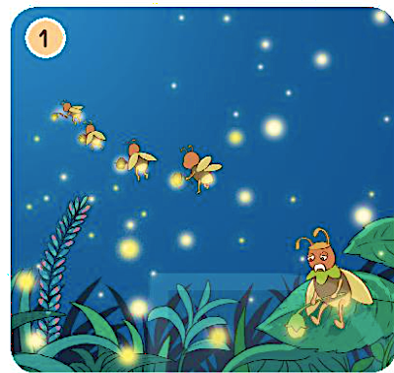
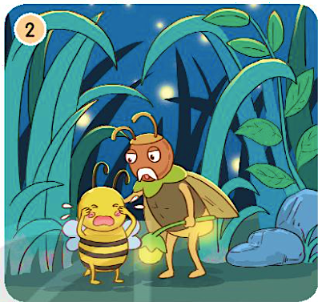

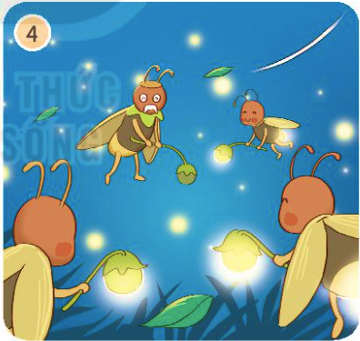
Bác đom đóm làm gì khi nghe tiếng khóc của ong non?
Bác đom đóm già nghĩ gì khi nhìn bầy đom đóm nhỏ rước đèn lồng?
Chuyện gì xảy ra với bác đom đóm sau khi đưa ong non về nhà?
Điều gì khiến bác đom đóm cảm động?

Slide 6

Câu 1
Bác đom đóm già nghĩ gì khi nhìn bầy đom đóm nhỏ rước đèn lồng
Khi nhìn bầy đom đóm nhỏ rước đèn lồng, bác đom đóm già nghĩ: Trông chúng giống như những ngôi sao nhỏ lấp lánh. Ôi chao! Mình thực sự già rồi!

Slide 7
Câu 2
Bác đom đóm làm gì khi nghe tiếng khóc của ong non
Khi thấy ong non bị lạc đường, bác đom đóm già đã an ủi: “Đừng quá lo lắng, ta sẽ đưa cháu về”. Rồi bác thắp chiếc đèn lồng của mình lên đưa ong non về bên ong mẹ.

Slide 8
Câu 3
Chuyện gì xảy ra với bác đom đóm sau khi đưa ong về nhà
Bác đom đóm quay trở về nhưng chiếc đèn lồng của bác cứ tối dần rồi tắt hẳn. Bác đập nhẹ đôi cánh, chậm chạp bay trong bóng tối.

Slide 9
Câu 4
Điều gì khiến bác đom đóm cảm động
Đột nhiên, bầy đom đóm nhỏ xuất hiện soi đường cho bác đom đóm già. Bác cảm động, hạnh phúc.

Slide 10
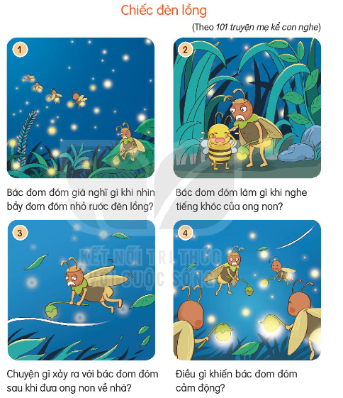


Chiếc đèn lồng
1. Đúng nội dung
2. Sử dụng ánh mắt,
cử chỉ, giọng điệu

Slide 11

Nhóm kể trước lớp
Chiếc đèn lồng
Lắng nghe
và nhận xét

Slide 12

Em hãy viết 2-3 câu về bác đom đóm già trong chuyện
Bác đom đóm già thật là tốt bụng.Lòng tốt bụng của bác đã được bầy đom đóm nhỏ biết ơn và trả ơn.

Slide 13


